Slide 1









北师大版九年级全一册（2024）
第十六章 永恒的探索_宇宙和粒子
16.1浩瀚的宇宙
北师大版九年级物理16.1《浩瀚的宇宙》同步练习题（全文约1200字）
一、填空题（每空2分，共30分）
1. 宇宙是由大量的__________、星际物质组成的，宇宙是__________、永恒变化的。
2. 在宇宙的尺度结构中，层次由小到大依次为：行星→__________→星系→__________。
3. 我们生活的地球是__________系中的一颗普通行星，太阳是一颗能够自行发光发热的__________。
4. 太阳系的中心天体是__________，太阳系共有__________颗大行星围绕太阳公转。
5. 银河系是一个巨大的__________星系，太阳位于银河系的边缘位置，距离银河系中心十分遥远。
6. 光年是__________单位，指光在真空中__________传播的距离，符号为ly。
7. 1光年≈__________km，常用于计量天体之间的遥远距离。
8. 宇宙中的天体都在不停地__________，宇宙没有固定的中心，处于不断膨胀的状态。
9. 月球是地球唯一的天然__________，围绕地球公转，本身不发光，只能反射太阳光。
10. 人类目前观测到的宇宙范围被称为__________，包含无数个星系。
11. 星系之间的距离十分遥远，宇宙空间绝大部分区域是__________的。
二、选择题（每题3分，共36分）
1. 宇宙的特点是（）
A. 有限静止 B. 无限、不断运动变化
C. 有限不变 D. 有固定中心
2. 光年是什么物理量的单位（）
A. 时间 B. 速度 C. 距离 D. 质量
3. 太阳系的中心天体是（）
A. 地球 B. 月球 C. 太阳 D. 银河系
4. 地球所属的星系是（）
A. 仙女座星系 B. 银河系 C. 太阳系 D. 地月系
5. 下列尺度最大的是（）
A. 地月系 B. 太阳系 C. 银河系 D. 宇宙
6. 关于恒星的说法正确的是（）
A. 本身不发光 B. 能够自行发光发热
C. 围绕行星转动 D. 静止不动
7. 月球属于（）
A. 恒星 B. 行星 C. 卫星 D. 彗星
8. 下列天体系统层次排序正确的是（）
A. 宇宙>银河系>太阳系>地月系 B. 银河系>宇宙>太阳系>地月系
C. 太阳系>银河系>宇宙 D. 地月系>太阳系>银河系
9. 人类目前观测到的宇宙叫作（）
A. 局部宇宙 B. 可见宇宙 C. 完整宇宙 D. 微观宇宙
10. 宇宙中星系之间的空间大多是（）
A. 真空 B. 充满空气 C. 充满水 D. 充满土壤
11. 天体的共同运动特点是（）
A. 全部静止 B. 都在不停运动
C. 只有行星运动 D. 只有恒星运动
12. 下列关于太阳系说法错误的是（）
A. 太阳是中心 B. 有八大行星
C. 行星绕太阳公转 D. 地球是太阳系中心
三、判断题（对打√，错打×，每题2分，共12分）
1. 光年是计量天体运动时间的单位。（）
2. 宇宙是无限的，且天体都在不停运动。（）
3. 太阳是银河系的中心天体。（）
4. 月球本身不发光，依靠反射太阳光发亮。（）
5. 宇宙尺度层次中，银河系大于太阳系。（）
6. 宇宙有固定的中心，所有星系围绕中心转动。（）
四、简答分析题（12分）
1. 简述宇宙的基本特点。（6分）
2. 说明光年的定义和用途。（6分）
五、填空梳理题（10分）
天体层次由小到大：地月系→__________→__________→宇宙；宇宙是__________、运动变化的；光年是__________单位；太阳属于__________（恒星/行星）。
六、综合应用题（10分）
结合本节知识，对比恒星、行星、卫星的区别，并各举一例。
参考答案
一、填空题
1. 天体；无限
2. 恒星（太阳系）；宇宙
3. 太阳；恒星
4. 太阳；八
5. 漩涡状
6. 长度（距离）；一年内
7. 9.46×10¹²
8. 运动
9. 卫星
10. 可见宇宙
11. 真空
二、选择题
1.B 2.C 3.C 4.B 5.D 6.B 7.C 8.A 9.B 10.A 11.B 12.D
三、判断题
1.× 2.√ 3.× 4.√ 5.√ 6.×
四、简答分析题
1. 宇宙整体是无限大的，没有边界和固定中心；宇宙由各类天体和星际物质组成；宇宙中的所有天体都处于永不停息的运动和变化之中，宇宙整体在不断膨胀。
2. 定义：光年是光在真空中一年内传播的距离，是长度单位。用途：天体之间距离极其遥远，普通长度单位数值过大不便记录，使用光年可以简洁、直观地表示天体间的宇宙距离。
五、填空梳理题
太阳系；银河系；无限；长度（距离）；恒星
六、综合应用题
①恒星：自身能够发光发热的天体，位置相对稳定，例如太阳；
②行星：本身不发光，围绕恒星公转的天体，例如地球；
③卫星：本身不发光，围绕行星公转的天体，例如月球。
三者核心区别为发光能力与公转中心不同，共同构成了宇宙的基本天体系统。
授课教师： .
班 级： 9年级（ ）班 .
时 间： .
2026/7/27

Slide 2
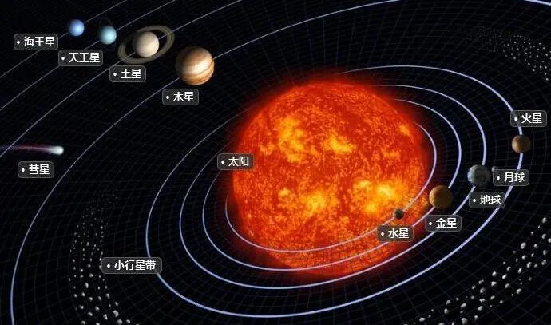
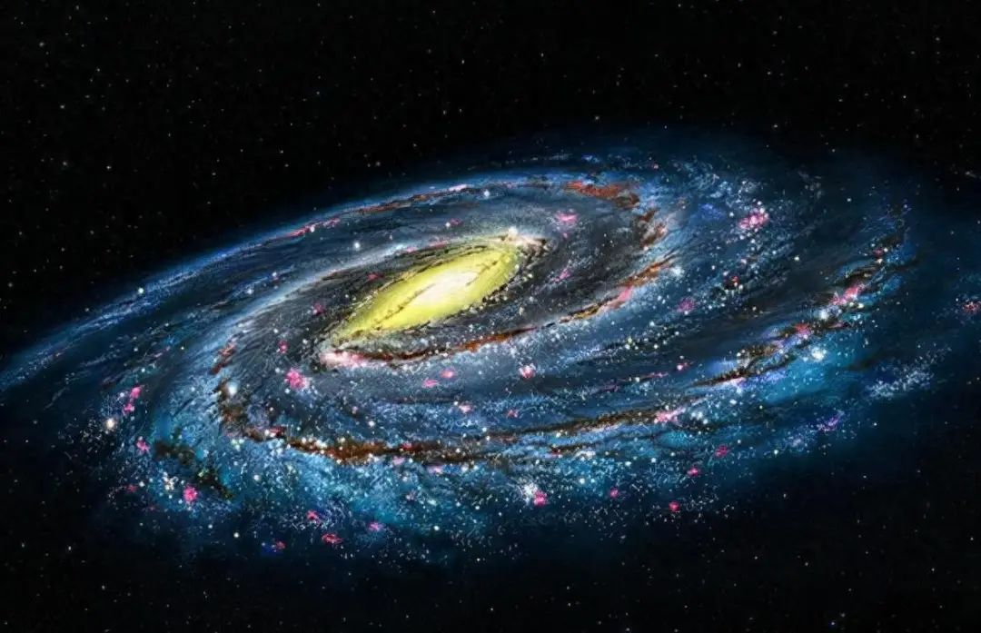
新课导入
生活再体验
宇宙是浩瀚的，人类在对太阳系内金星、木星、土星、水星、火星、天王星和海王星以及其他小行星探测的同时，还将冲出太阳系，到广阔的宇宙空间航行，进行星际探测，那么宇宙深处会是怎样的情景呢?

Slide 3
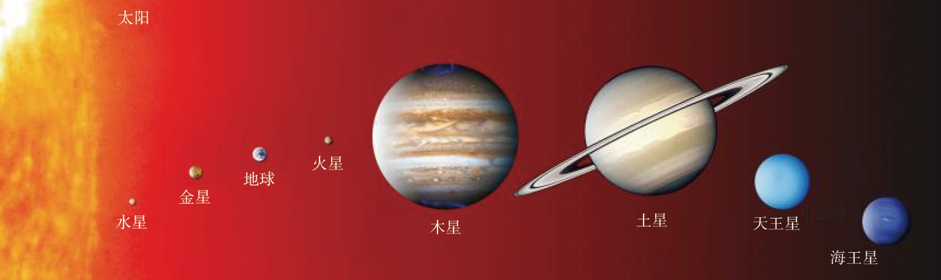
从太阳系到银河系
观察与思考
我们生活的地球，只是太阳系这个大家族中的一员。地球离太阳约1.5×10⁸ km。太阳的直径是地球的109倍，质量是地球的33万倍，体积是地球的130万倍。太阳系的八大行星中离太阳最远的是海王星，两者相距约4.496×10⁹ km。

Slide 4
从太阳系到银河系
在晴朗少云的夜晚，仰望天空，会看到一条白茫茫的光带横卧在天空中，人们称之为银河。这是由三千多亿颗恒星形成的巨大星系，天文学上称之为“银河系 ( Galaxy ) ”。太阳只是银河系中普通的一员。
银河系的尺度大约是1.0×10⁵ l.y. ( 光年) ，相当于9.460 5×10¹⁷ km。

Slide 5
从太阳系到银河系
太阳系数据
​地球与太阳关系：地球距太阳约 1.5×10⁸km；太阳直径是地球的 ​109倍，质量是地球的 ​33万倍，体积是地球的 ​130万倍。
​行星分布：海王星是离太阳最远的行星，距离约 4.496×10⁹km。
​银河系特征
​恒星数量：包含超过 ​3000亿颗恒星，太阳是其中普通一员。
​结构描述
​正面视角：类似巨大旋涡，高速旋转（图10-4-2a）；
​侧面视角：呈中间厚、边缘薄的扁盘状（图10-4-2b）。
​运动规律：太阳约每 ​2.3亿年 绕银河系中心公转一周。
​尺度数据：银河系直径约 1.0×10⁵光年（9.4605×10¹⁷km）。

Slide 6
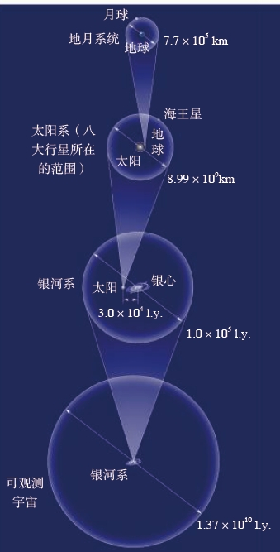
宇宙到底有多大
宇宙是包括地球在内的一切天体的无限空间，是万物的总称，是时间和空间的统一。
宇宙是物质世界，它处于不断的运动和发展中，在空间上无边无界，在时间上无始无终。宇宙是多样而又统一的，它的多样性在于物质的表现形态；它的统一性在于其物质性。

Slide 7
宇宙到底有多大
观测技术与宇宙尺度
​射电望远镜发展：人类观测范围扩展至 1.37×10¹⁰光年（可观测宇宙直径）。
​宇宙组成
​星系数量：可观测范围内约存在 ​上千亿个星系；
​恒星数量：每个星系含约 1000亿 颗恒星，宇宙恒星总数达 10²²个。
宇宙的无限性
当前认知局限：可观测宇宙外可能存在更广阔结构，但受技术限制无法观测；
探索方向：未来需进一步研究宇宙边界与未知天体系统。

Slide 8
知识点1 宇宙
1. 下列物体中，尺度最大的是( )
A
A. 太阳 B. 月亮 C. 地球 D. 人造卫星
返回

Slide 9
2. 随着科学技术的进步，我国在航天领域取得了举世瞩目的
成就，对宇宙的探索不断深入。以下所述的航天器中，距离
地球最远的是( )
D
A. 执行导航任务的北斗系列卫星
B. 月球上行走的“玉兔号”月球车
C. 在轨运行的“天宫”空间站
D. 正在运行的“天问一号”火星探测器
返回

Slide 10
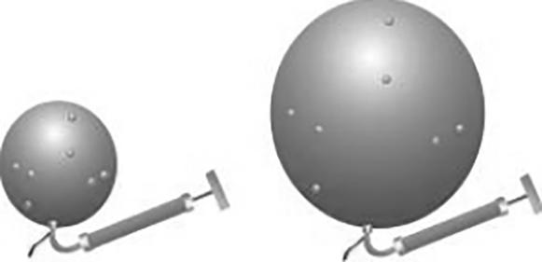
3.［2024·扬州期末］在宇宙探索的过程中，
________（选填“托勒密”或“哥白尼”）创立了
哥白尼
“日心说”。现代天文学研究表明，太阳不是宇宙的中心。天
体之间相距很远，天文学常用______做长度单位。如图所示，
向粘有金属小颗粒的气球中打气时，任一金属小颗粒与周围
的其他小颗粒都相互远离。同理，我们观察到所有的星系正
在远离我们，我们就会得出宇宙正在______（选填“膨胀”或
“收缩”）的结论。
光年
膨胀
返回

Slide 11

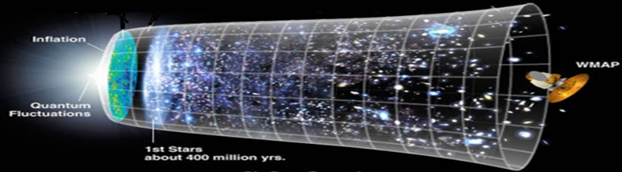
宇宙到底有多大
宇宙的来源
研究发现：星系在相互远离，宇宙在膨胀。
距今约50亿年前，太阳从一团尘埃气体云中逐渐诞生 ，现在正是它的壮年时期。
宇宙诞生于137亿年前的一次大爆炸。

Slide 12
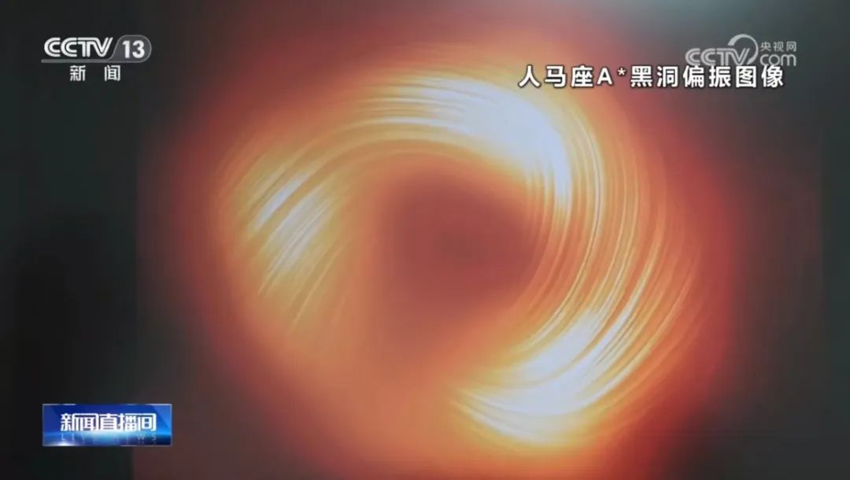
宇宙到底有多大
科学家研究发现，大质量恒星在衰亡的过程中会发生爆炸，爆炸后留下的物质会变成一种天体，它产生的引力能吸引附近的所有物质，连光都无法逃脱。这样的天体叫做“黑洞”。

Slide 13
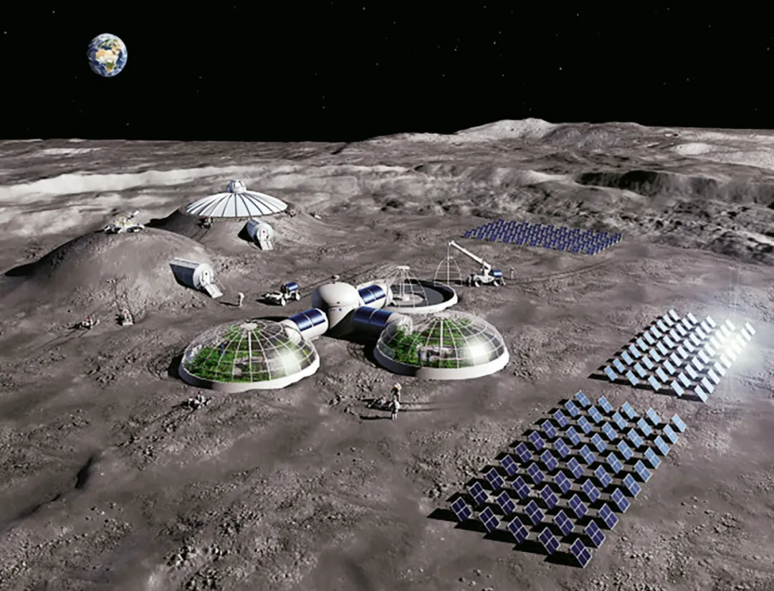
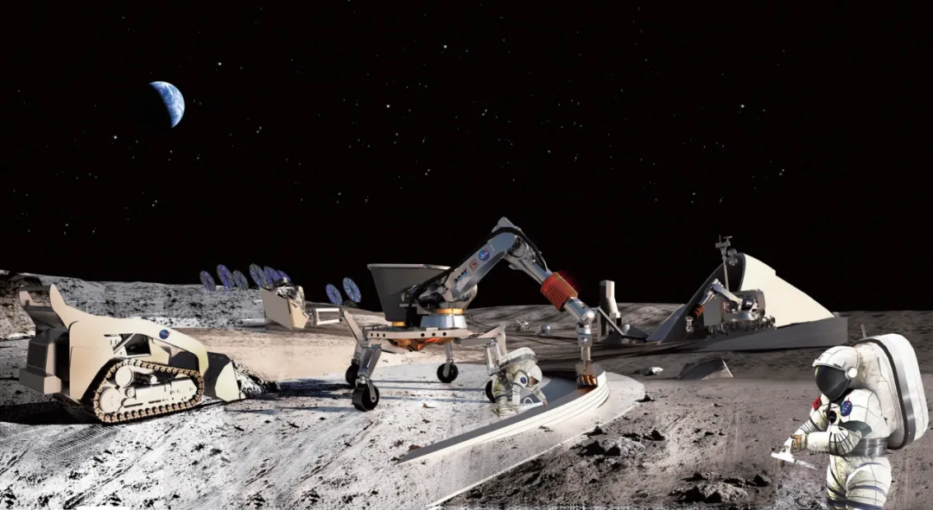
开发新家园
俄国著名的火箭先驱者齐奥尔科夫斯基曾经说过：“地球是人类的摇篮，但是你不能永远待在摇篮里。”科学的发展，必将使人们实现星际航行，到其他天体上创建新的家园。也许，若干年后，我们会在宇宙深处，找到高等生命——人类的新朋友。
美国宇航局打算用3D打印的方式在月球上盖房子
月球基地里的农场

Slide 14

开发新家园

Slide 15
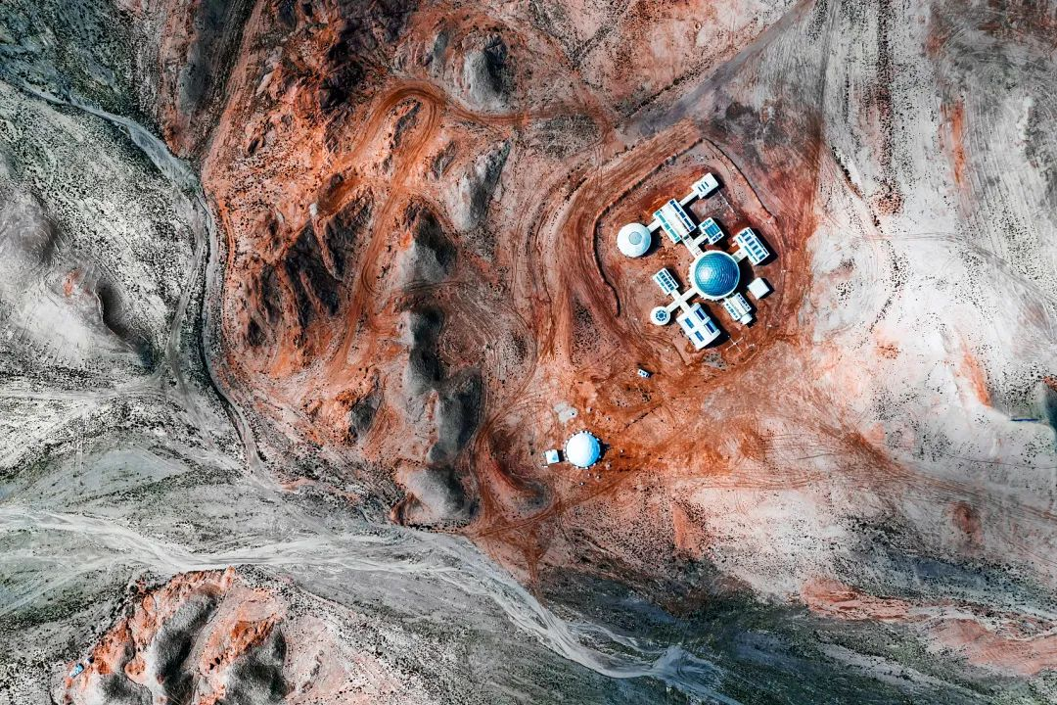
开发新家园

Slide 16
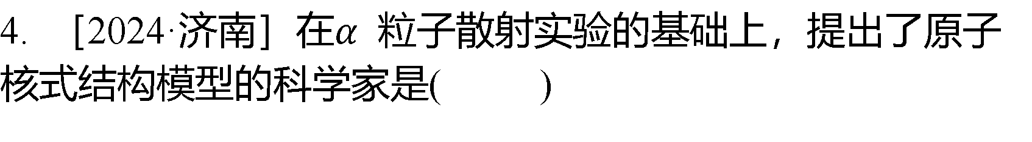
知识点2 微观世界
4. ［2024·济南］在$$α$$ 粒子散射实验的基础上，提出了原子
核式结构模型的科学家是( )
B
A. 阿伏伽德罗 B. 卢瑟福
C. 汤姆孙 D. 道尔顿
返回

Slide 17
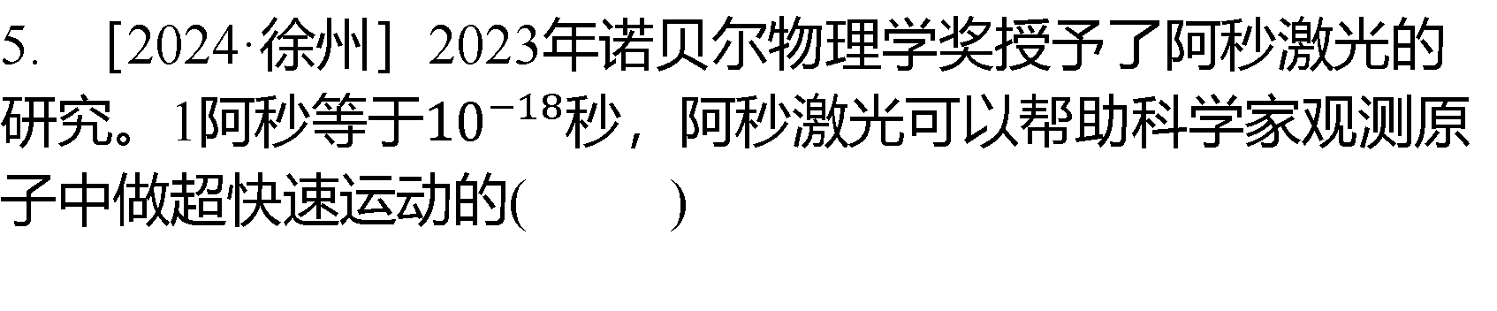
5. ［2024·徐州］2023年诺贝尔物理学奖授予了阿秒激光的
研究。1阿秒等于$${10}^{−18}$$ 秒，阿秒激光可以帮助科学家观测原
子中做超快速运动的( )
D
A. 原子核 B. 质子 C. 中子 D. 电子
返回

Slide 18
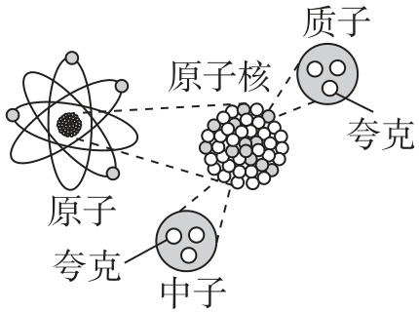
6. 如图所示，关于原子的结构，下列说法错误的是( )
A
A. 原子由质子和中子组成
B. 原子由原子核和核外电子组成
C. 原子的质量几乎全部集中在原
子核内
D. 原子核是带正电的
返回

Slide 19

7. 《庄子·天下》中曾有下列记载：“一尺之棰，日
取其半，万世不竭。”其意是指物质是无限可分的。常见的物
质是由____________构成的，窗台上细小的灰尘，空气中极
小的水珠______（选填“是”或“不是”）分子。
分子、原子
不是
返回

Slide 20
知识点3 纳米科技
8. 科学家探索物质微观结构的过程中，按照不同的层次提出
了分子、原子、质子等微粒的名称。下列微粒中，从空间尺
度来看，最小的是( )
B
A. 原子 B. 夸克 C. 中子 D. 分子
返回

Slide 21
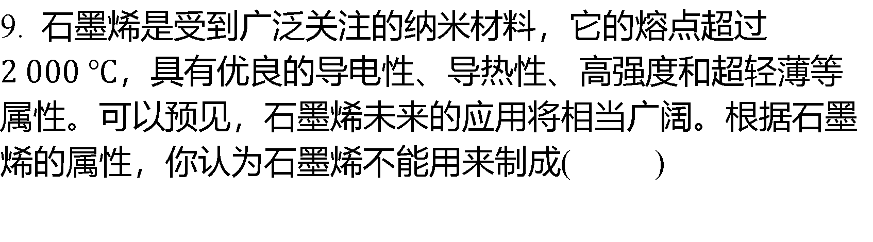
9. 石墨烯是受到广泛关注的纳米材料，它的熔点超过
$$2 000 ℃$$ ，具有优良的导电性、导热性、高强度和超轻薄等
属性。可以预见，石墨烯未来的应用将相当广阔。根据石墨
烯的属性，你认为石墨烯不能用来制成( )
D
A. 高压输电线 B. 电脑的散热片
C. 制造航天飞机 D. 保暖内衣的保暖层
返回

Slide 22
长度
10.纳米是______的单位。纳米材料是由纳米颗粒经过特殊工
艺制造而成的，室温下外形相同的纳米铜比普通铜可多拉长
50倍而不断裂，这一事例表明纳米铜具有较好的________
（选填“延展性”“柔韧性”或“硬度”）。
延展性
返回

Slide 23
课堂小结
1．太阳系家族 2．银河系 3．宇宙的尺度 4．开发新家园

Slide 24
必做作业：从教材习题中选取；
选做作业：完成练习册本课时的习题.

